Slide 1


Institutito Politécnico Nacional
Escuela Superior de Cómputo
Prototipo de aplicación para la detección de deficiencia de nutrientes en cultivos de hidroponía.
Presenta:
Edgar Rodrigo Arredondo Basurto
Directores
Ing. Eduardo Gutiérrez Aldana
Dr. José Félix Serrano Talamantes

Slide 2
I. Contenido
Identificación del problema
Objetivos
Introducción
Clasificación de enfermedades
Sistema Web
Pruebas del sistema
Conclusiones
Trabajo a futuro
Referencias

Slide 3
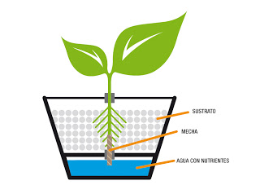



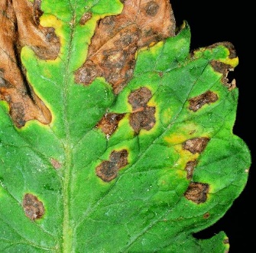
1. Identificación del problema
Hidroponía

Slide 4
2. Objetivos
Objetivo general.
Diseñar y desarrollar el prototipo de una aplicación de visión por computadora que analiza imágenes de hojas de tomate con una anormalidad visible y realiza un diagnóstico de una posible enfermedad, bajo un subconjunto predefinido de enfermedades del tomate

Slide 5
2. Objetivos
Objetivos particulares
Entrenar el modelo de clasificación de imágenes con el conjunto de datos predefinido.
Realizar pruebas de eficiencia del clasificador, obteniendo un resultado superior al 90%.
Implementar un sistema web en el que se aloje el clasificador y permita a los usuarios realizar identificaciones de enfermedades.

Slide 6
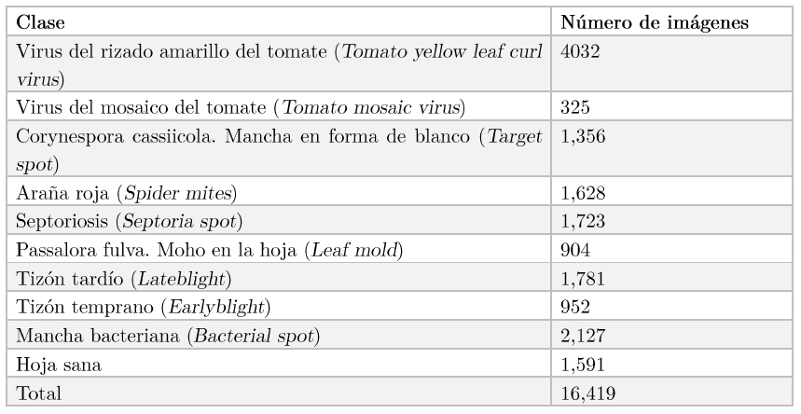
2. Objetivos
Figura 2.9. Conjunto de datos.

Slide 7
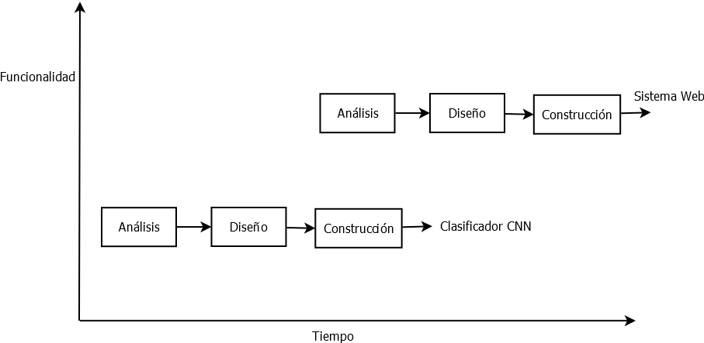
3. Introducción
3.1 Metodología de desarrollo
Figura 3.1. Metodología.

Slide 8
3. Introducción
3.2 Enfermedades identificables
Virus del rizado amarillo del tomate.
Virus del mosaico del tomate.
Corynespora cassiicola. Mancha en forma de blanco.
Araña roja.
Septoriosis.
Passalora fulva. Moho en la hoja.
Tizón tardío.
Tizón temprano.
Mancha bacteriana.

Slide 9
3. Introducción
3.2 Enfermedades identificables
Figura 3.2. Virus del rizado amarillo.
Figura 3.3. Mancha en forma de blanco.
Figura 3.4. Septoriosis.
Figura 3.5. Tizón tardío.

Slide 10
3. Introducción
3.3 Requisitos
Identificador | Tipo | Nombre | Descripción
RF01 | Funcional | Selección de imagen | El sistema permitirá seleccionar una imagen del sistema de archivos local del dispositivo del usuario.
RF02 | Funcional | Clasificación | El sistema clasificará la imagen, indicando la probabilidad de que el resultado sea el correcto.
RNF01 | No funcional | Eficiencia de clasificación | La eficiencia de clasificación deberá ser superior al 90%.
RNF02 | No funcional | Tiempo de clasificación | El clasificador identificará la clase de la imagen de entrada en un tiempo no mayor a cinco segundos.
RNF03 | No funcional | Ambiente web | El sistema será desarrollado en un ambiente Web.
RNF04 | No funcional | Estándares de diseño de la interfaz web | El sistema seguirá los estándares CSS3, XHTML 1.0 Transitional y ECMAScript 5 para el desarrollo de la interfaz gráfica.

Slide 11
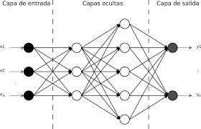

3. Introducción
3.4 Algoritmo para la clasificación de enfermedades
LeNet (1990).
AlexNet (2012)
ZFNet (2013)
GoogLeNet (2014)
Figura 3.6. Red neuronal unidireccional.

Slide 12
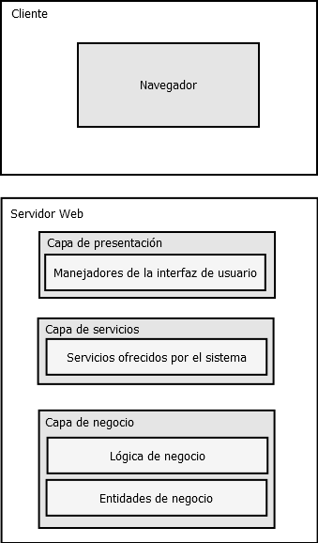
3. Introducción
3.5 Sistema Web
Figura 3.7. Arquitectura del sistema Web.

Slide 13
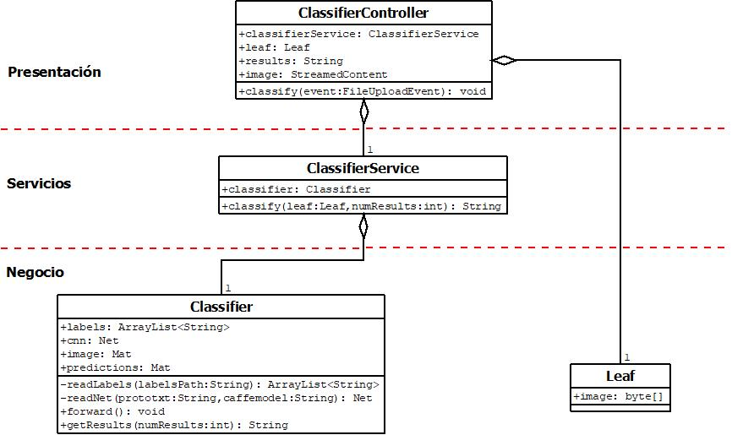
3. Introducción
3.5 Sistema Web
Figura 3.8. Diagrama de clases de la aplicación Web.

Slide 14
4. Clasificación de enfermedades.
4.1 Conjunto de datos
El conjunto de datos consiste de 16,419 imágenes divididas en las diez clases la tabla siguiente. Del conjunto total, 80% fueron usadas para la fase de entrenamiento y el restante para pruebas.
Figura 4.1. Conjunto de datos.

Slide 15
4. Clasificación de enfermedades.
4.2 Entrenamiento del clasificador
El entrenamiento del clasificador se realizó con el framework de aprendizaje profundo Caffe.
La máquina utilizada tiene las siguientes características: 4 GB de RAM, procesador Intel i3, sin GPU compatible con Caffe.
Se seleccionó la arquitectura AlexNet. Está arquitectura tuvo un tiempo estimado de entrenamiento de 7 días. En cambio la GoogLeNet tuvo un tiempo estimado de entrenamiento de 91 días!
La AlexNet alcanzó una eficiencia del 98.82% después de 8 mil iteraciones de entrenamiento, en un periodo de una semana.

Slide 16
4. Clasificación de enfermedades.
4.2 Entrenamiento del clasificador
 | 0 | 1 | 2 | 3 | 4 | 5 | 6 | 7 | 8 | 9
0 | 336 | 0 | 0 | 0 | 0 | 0 | 0 | 0 | 0 | 0
1 | 1 | 350 | 0 | 0 | 0 | 0 | 0 | 0 | 0 | 4
2 | 0 | 0 | 425 | 1 | 0 | 0 | 0 | 0 | 0 | 0
3 | 1 | 0 | 0 | 1071 | 0 | 0 | 0 | 0 | 0 | 0
4 | 1 | 0 | 0 | 0 | 314 | 0 | 1 | 0 | 3 | 0
5 | 0 | 0 | 0 | 0 | 0 | 75 | 0 | 0 | 0 | 0
6 | 18 | 1 | 0 | 0 | 0 | 1 | 257 | 3 | 0 | 1
7 | 1 | 0 | 0 | 0 | 0 | 0 | 1 | 196 | 2 | 0
8 | 0 | 0 | 0 | 0 | 0 | 0 | 0 | 0 | 379 | 3
9 | 0 | 0 | 0 | 0 | 0 | 0 | 0 | 0 | 0 | 191
0 Araña roja
1 Septoriosis
2 Mancha bacteriana
3 Virus del rizado amarillo
4 Planta sana
5 Virus del mosaico
6 Mancha en forma de blanco
7 Tizón temprano
8 Tizón tardío
9 Passalora fulva (Moho en la hoja)

Slide 17






4. Clasificación de enfermedades.
4.3 Identificación de enfermedades
Es posible realizar identificaciones de enfermedades usando el clasificador entrenado de la siguiente forma:

Slide 18





5. Sistema Web.
5.1 Implementación
Las tecnologías de desarrollo de la aplicación fueron las siguientes:

Slide 19
5. Sistema Web.
5.2 Implantación
El software del servidor, incluido un servidor web tomcat y las dependencias necesarias se comprimieron en un archivo jar, con excepción de las bibliotecas nativas de OpenCV (*.so, *.dll) para Java.
La ubicación de dichas bibliotecas deben indicarse con la bandera Djava.library.path del comando java al ejecutar el jar.
jar
Código fuente
Bibliotecas nativas de OpenCV
Dependencias
Servidor Tomcat

Slide 20
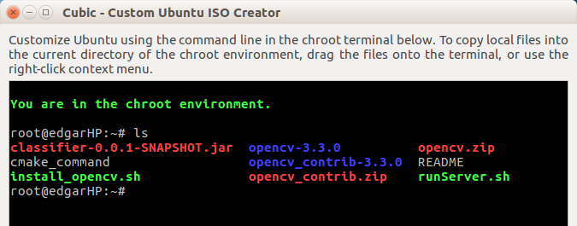
5. Sistema Web.
5.2 Implantación
También se modifico una imagen iso de Uubntu 16.04 en la que se incluye el jar y scripts para la instalación de OpenCV y la ejecución del jar.

Slide 21
6. Pruebas del sistema.
6.1 Pruebas
Número de prueba | Requisito | Descripción de la prueba | Resultado extensión esperado
1 | RF01 | Seleccionar una imagen del sistema de archivos local del dispositivo. | Es posible seleccionar imágenes con *.jpg, *.png y *.bmp.
2 | RF01 | Seleccionar un archivo con extensión distinta a las permitidas. | No es posible seleccionar archivos con extensión distinta a las permitidas.
3 | RF02 | Seleccionar una imagen cuya clase sea previamente conocida (etiquetada) y clasificarla. | El sistema clasifica la imagen en alguna de las nueve enfermedades o en hoja sana.
4 | RF02 | Seleccionar una imagen que no corresponda con ninguna de las diez clases válidas. | El sistema debe indicar que la imagen no corresponde a ninguna de las enfermedades identificables u a una hoja sana.
5 | RNF01 | Medir la eficiencia de clasificación con imágenes del conjunto de prueba. | La eficiencia de clasificación es superior al 90%.
6 | RF02 | Medir el tiempo de respuesta del sistema Web. | El tiempo promedio de clasificación es menor a cinco segundos, para al menos 10% de imágenes del conjunto de prueba.

Slide 22
6. Pruebas del sistema.
6.2 Resultados
Número de prueba | Resultado | Observaciones
1 | Se permitió la selección de archivos extensiones *.jpg, *.png y *.bmp.
2 | No se permitió la selección de archivos con extensión distinta a las permitidas.
3 | El sistema clasificó la imagen de forma correcta y mostró los dos resultados más probables.
4 | El sistema clasifica algunas de las imágenes en clases válidas. | Se debería agregar al clasificador una clase específica para aquellas imágenes no reconocidas.
5 | La prueba de eficiencia (98.82%) fue presentada al final de la sección 5.3.
6 | El tiempo promedio de clasificación con imágenes del subconjunto de pruebas fue de 582 ms. | Solo el proceso de clasificación tarda en promedio 115 ms. El resto consiste en la transmisión de datos entre cliente y servidor.

Slide 23
7. Conclusiones.
Se desarrolló un sistema de reconocimiento de imágenes a partir de una red neuronal convolucional.
Se entrenó la red neuronal sobre un conjunto de datos formado por 16,419 imágenes.
Se logró identificar nueve enfermedades del tomate con una eficiencia de clasificación del 98.82%.
Se implantó la red neuronal en un ambiente web a través del cual usuarios pueden realizar identificaciones de enfermedades del tomate.

Slide 24
7. Conclusiones.
Estudio | Descriptor | Clasificador
Prasad, 2016 [5] | GWT, GLCM | KNN
Mokhtar et al. 2015 [6] | GLCM | SVM
Semary et al. 2015 [7] | Momentos de color, GLCM, descomposición wavelet | SVM
Dandawate 2015 [8] | SIFT | SVM
Raza et al. 2015 [9] | Estadísticas locales, globales | SVM

Slide 25
8. Trabajo a futuro.
Probar y comparar arquitecturas distintas de CNN en busca de una mayor eficiencia de clasificación.
Ampliar el número de plantas y enfermedades identificables.
Usar las imágenes que los usuarios proporcionan para incrementar el tamaño del conjunto de datos, con el objetivo de mejorar la eficiencia de clasificación.
Desarrollo de una aplicación móvil.

Slide 26
9. Referencias
[1] SAGARPA. Hidroponía rústica. [En línea] Disponible en: http://www.sagarpa.gob.mx
[2] Research and Markets. Global Hydroponics Market - Forecasts from 2017 to 2022. [En línea] Disponible en: https://www.researchandmarkets.com.
[3] Sánchez F. Entrevista con Félipe Sanchez del Castillo, investigador de la Universidad Autónoma Chapingo. Recuperado de http://www.2000agro.com.mx.
[4] Brahimi M. et al. Deep Learning for Tomato Disease: Classification and Symtoms Visualization. 2017.
[5] Prasad S. et al. Multi-resolution mobile vision system for plant leaf disease diagnosis. 2015.
[6] Mokhtar U. et al. SVM-Based detection of tomato leaves diseases. 2015.
[7] Semary N. et al. Fruit-based tomato grading system using features fusión and support vector machine. 2015.
[8] Dandawate Y., Kokare R. An automated approach for classification of plant diseases towards development of futuristic decision support system in Indian perspective 2015.
[9] Raza S. et al. Automatic detection of diseased tomato plants using thermal and stereo visible light images. 2015

Slide 27
Gracias

